Slide 1
Geografia (LE006)
Corso di Studio
LE01 - DISCIPLINE STORICHE E FILOSOFICHE
Ppt 6
a.a. 2021-2022

Slide 2
Proiezioni geografiche
Definizione: sistemi elaborati su base geometrica o matematica per riportare sul piano il reticolato geografico
Reticolato geografico come base geometrica per la costruzione di una Carta
Meridiani e paralleli come assi ortogonali su cui sviluppare la raffigurazione degli elementi della superficie terrestre
Le proiezioni possono essere
Pure
modificate
convenzionali.
Ma devono mantenere l'equidistanza, l'equivalenza, l'isogonia

Slide 3
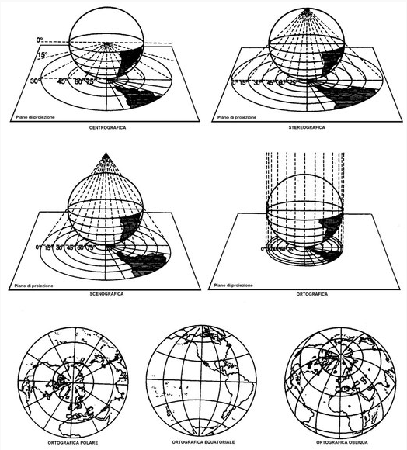
Proiezioni geografiche

Slide 4
Proiezioni geografiche
nelle proiezioni pure il reticolato geografico viene riportato su di una superficie ausiliaria, applicando i soli principi geometrici, che può essere un piano (proiezioni prospettiche) o quella di un solido sviluppabile in piano (proiezioni di sviluppo).
Le proiezioni modificate si ottengono dalle precedenti, apportando alla costruzione geometrica quelle correzioni adatte a diminuire le inevitabili deformazioni dovute al fatto che la superficie terrestre non è perfettamente sviluppabile in piano.
Le proiezioni convenzionali (meglio dette rappresentazioni), infine, sono basate sulle relazioni matematiche esistenti fra i punti del globo terrestre e quelli corrispondenti sulla Carta. In tal modo, a seconda degli scopi che ci si propone, è possibile costruire Carte che rispettino i tre requisiti fondamentali, cioè l'equidistanza, l'equivalenza o l'isogonia.
Ma non è mai possibile osservarli tutti e tre al contempo

Slide 5
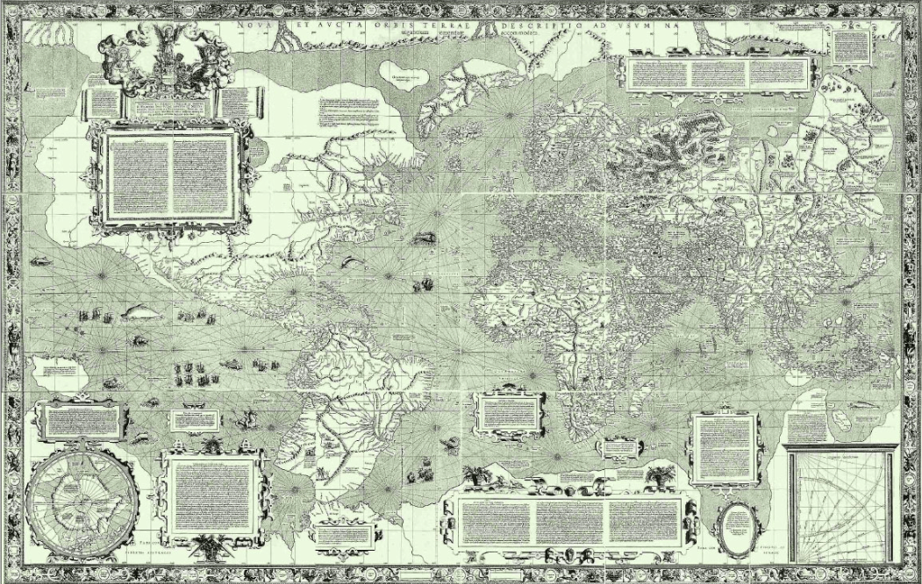
Nova et Aucta Orbis Terrae Descriptio ad Usum Navigantium Emendata (1569)di Gerardo Mercatore (1512-1594) Gerhard Kremer

Slide 6
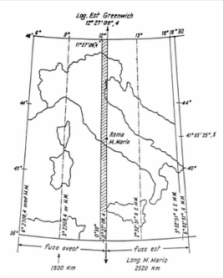
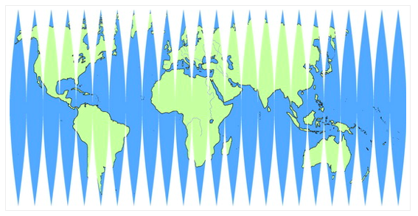
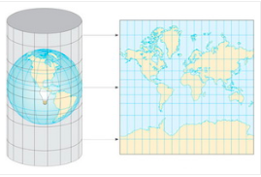
Da Mercatore a IGM

Slide 7
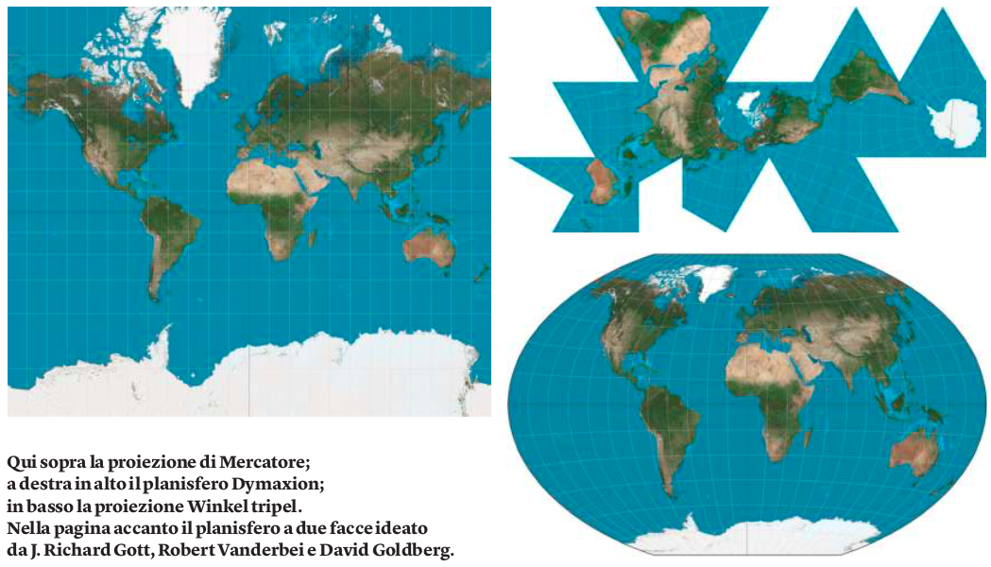

Slide 8
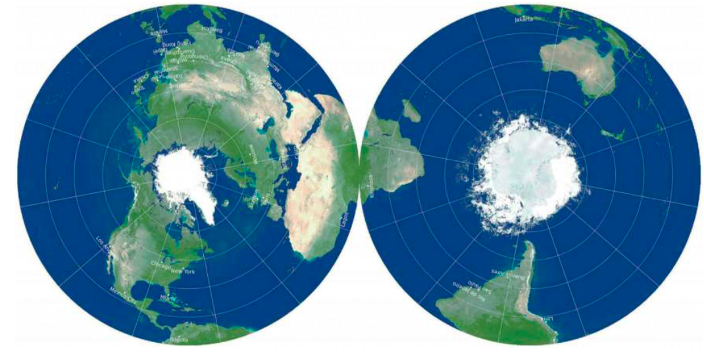

Slide 9
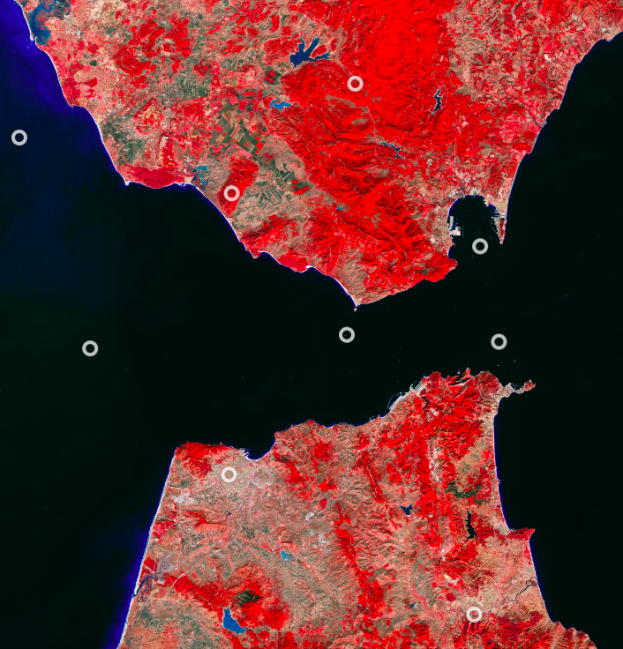
strumenti
Telerilevamento: visione da lontano → sensori
Immagini satellitari → rete satelliti o voli aerei
GPS Global Positioning System:
  Rete di satelliti USA a partire dal 1970, completata nel 1995
  Glonass → Unione Sovietica (1983) /Russia
  Galileo → Unione Europea
  BeiDou (2020) → Cina

Slide 10
strumenti
GIS - Geographical information system /
  sistemi informativi territoriali - sistemi informativi geografici
  Possibilità di trasformare una serie di dati in rappresentazioni cartografiche e al contempo di ricavare informazioni dalle «nuove» carte
  Georeferenziazione dei luoghi (manuale o acquisita)
  Incremento informazioni (software vs. banche dati)
  Strumento per disporre di maggiori capacità di esaminare e rappresentare le relazioni spaziali fra fenomeni diversi

Slide 11
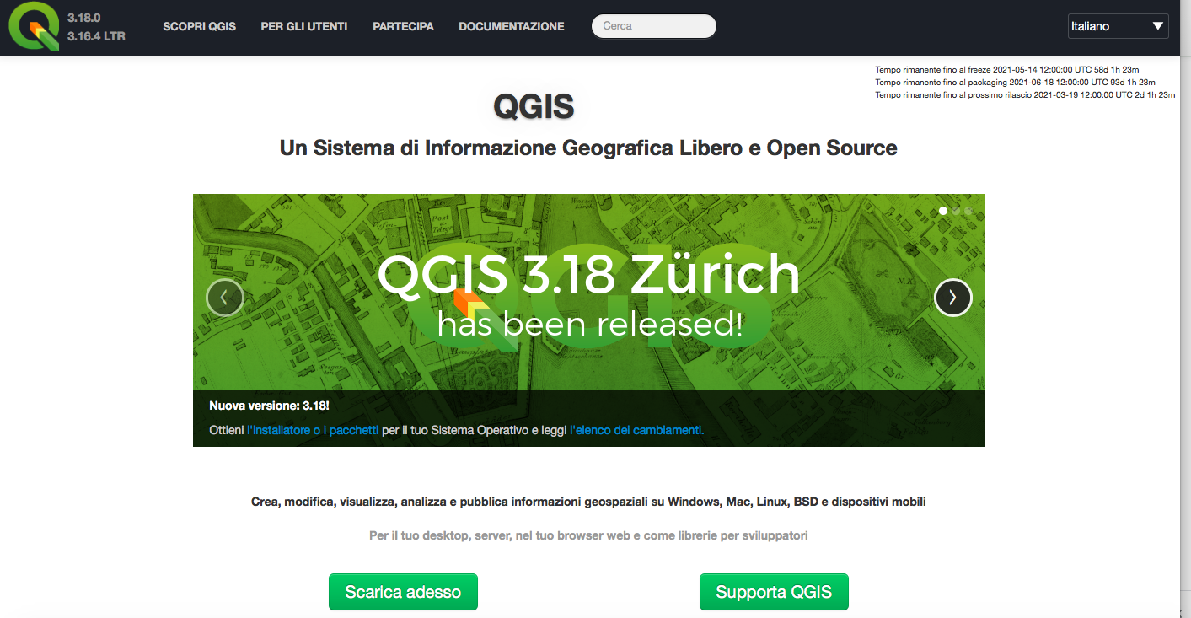
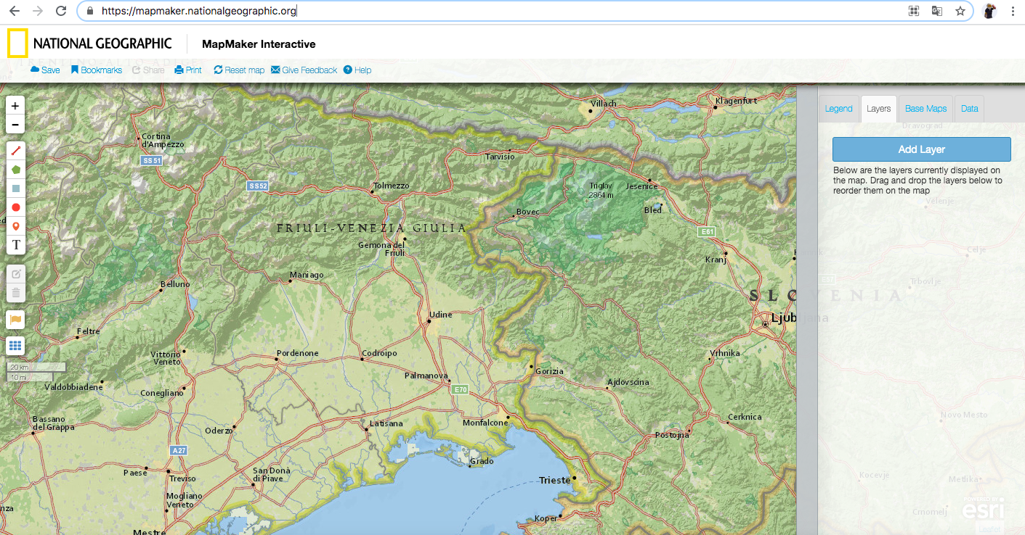
https://mapmaker.nationalgeographic.org/

Slide 12
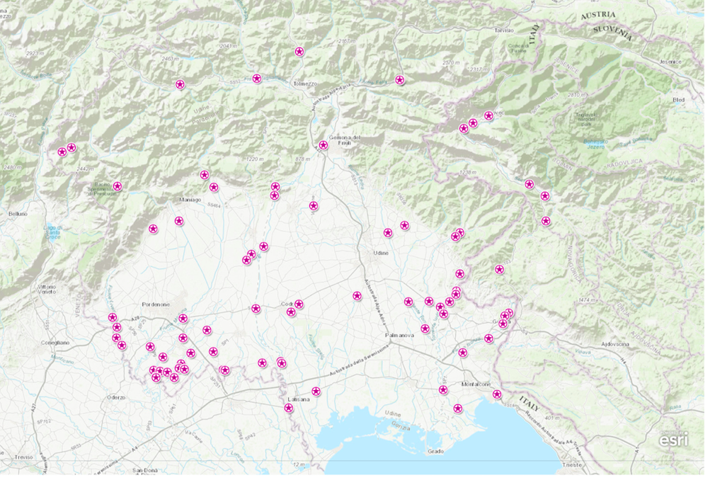

Slide 13
Distribuzione positivi per comune - Protezione civile FVG
https://covid19map.protezionecivile.fvg.it/
L’espansione urbana a Roma per anno di istituzione delle strade, 1871-2016 (Filippo Celata – Univ. La sapienza Roma)
https://vimeo.com/471657766

Slide 14
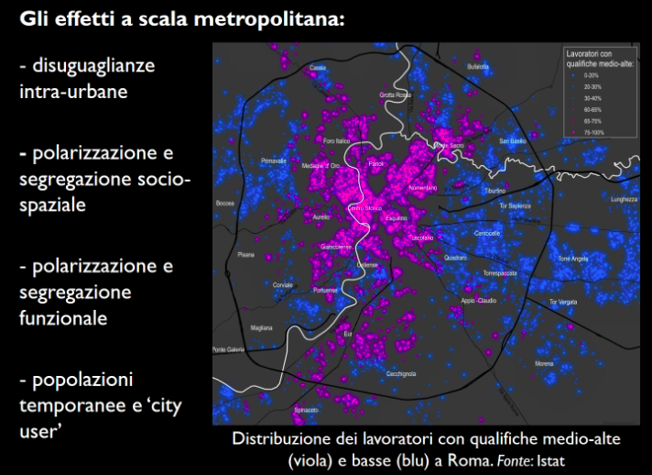
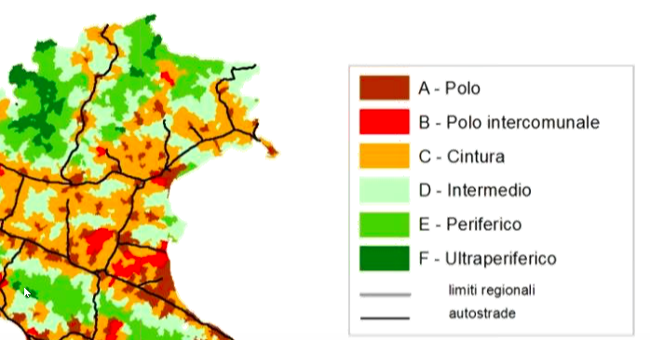
Distribuzione lavoratori per reddito in Comune Roma (Filippo Celata)
Aree interne italia (particolare, Sabrina Lucatelli)
Pandemia e territorio: città, aree interne e questione meridionale
Roma, 11 Marzo 2021, ore 15.00-17.30
https://www.youtube.com/watch?v=yNbCUslixyo

